Slide 1
가축 전염병 전파 예측 서비스
SOSCOW
작성자: 배윤주
문서번호: ver1.0

Slide 2
문서변경사항
업데이트 일자 | 문서번호 | 변경 사항
24.12.19 | Ver0.1 | 프로젝트 기획 초안
24.12.30 | Ver0.2 | 프로젝트 기획 수정
25.02.21 | Ver0.3 | 프로젝트 개발 수정
25.03.29 | Ver1.0 | 기획서 디자인 수정

Slide 3
목차
01. 기획 의도
04. 향후 계획
02. 개발 목표
03. 기대 효과

Slide 4

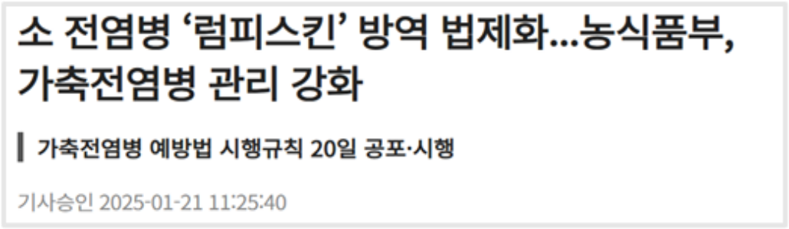
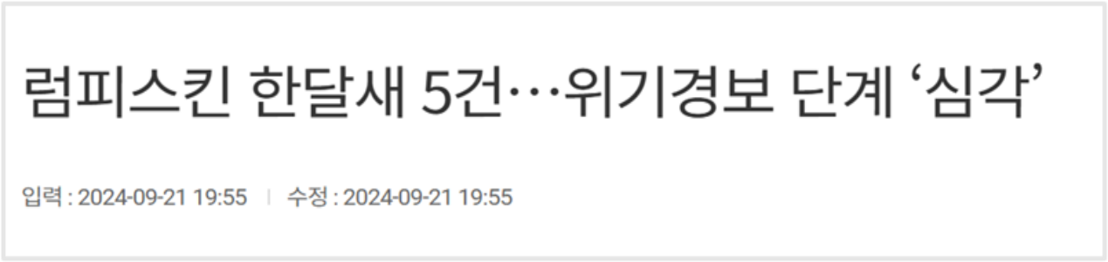
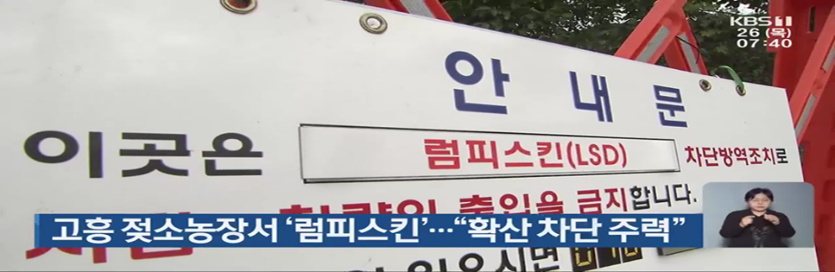
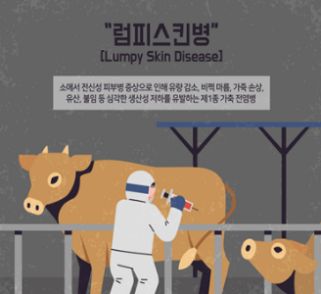


01
기획 의도 (1)
기후 변화, 축산업 밀집화로 인한 가축 전염병 위험 증가
럼피스킨병(LSD)은 빠르게 확산되는 국내 1종 가축 전염병
특히 4~5월부터 흡혈곤충에 의한 발병 위험 상승
지역별 축산업 특징 및 기후 요인들이
감염 두수에 영향

Slide 5
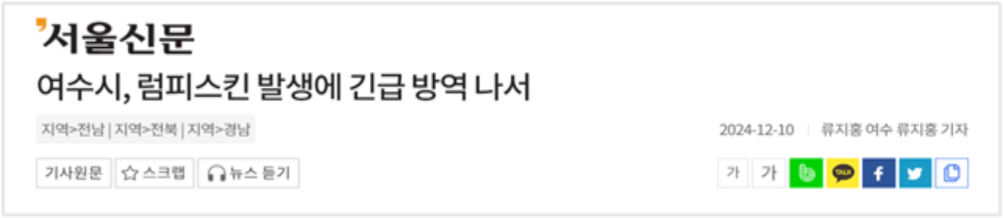
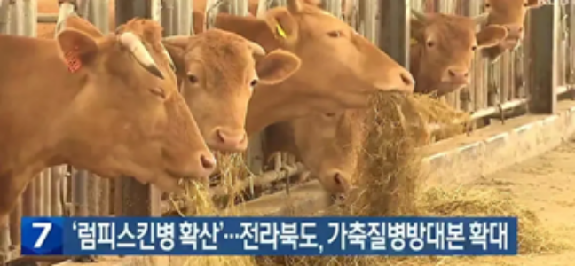
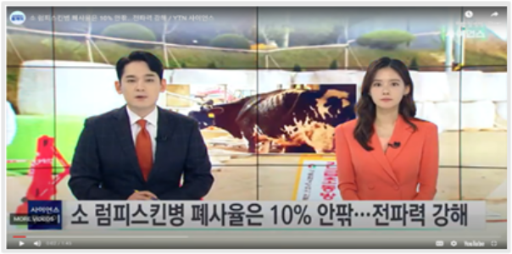

01
기획 의도 (2)
감염 개체는 육질이 떨어져 식용 판매 불가
불임, 유량 감소 등 생산성 저하로 인한 폐사
감염 확산 시 시장 신뢰도 하락으로 인한 경제적 피해
축산업이 가장 활발한 충청남도를 중심으로
"럼피스킨 전파 예측"을 하고자 한다.
농가의 피해 최소화를 위해, 시·군·구 단위의
럼피스킨 전파 가능성을 예측하는 서비스를 제안하고자 한다.

Slide 6



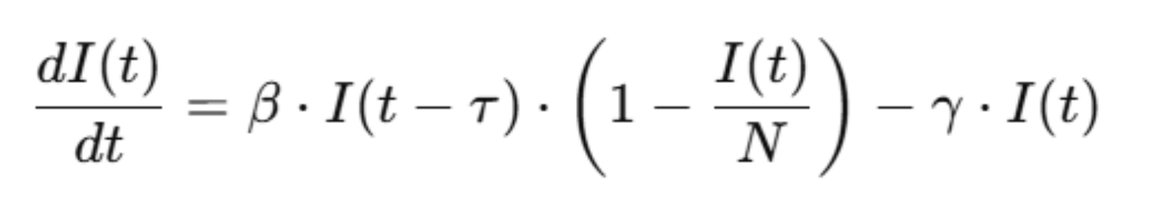
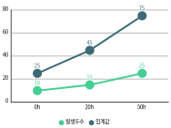
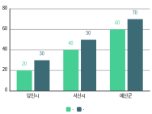

02
개발 목표 (1)
시간별 럼피스킨 전파 경향 및 확산 범위 예측
1
2
다음 중 날짜, 위치, 정량 분석 결과를 선택
회귀모델 예측값 (발생두수)를 초기 조건으로 설정 후
수식 기반 확산 모델을 구성한다.
지역별 감염률 비교
감염 최대치 분석
지역별 위험도 지수
초기 확산 속도
시간에 따른 감염 진행 상황
공통: γ, τ (회복일, 잠복기)
전체 개체 수, 감염 두수, 시간t의 감염두수, 전파율은
시.군.구 / 날짜별로 다르게 설정하였다.
시.군.구 별시간별 전파 경향 및 확산 범위 도출
사용자에게 그래프로 제공

Slide 7





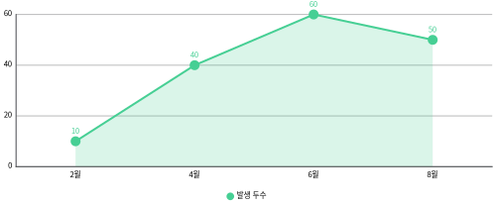

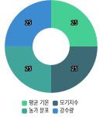
02
개발 목표 (2)
회귀분석을 통한 럼피스킨 발생두수 예측
"다중회귀"
모델을 이용한 예측
머신러닝
환경 데이터
(농가 밀집도, 축사 분포, 사육두수 등)
기후 데이터
(기온, 습도, 강수량, 모기지수 등)
피처(X)
환경 데이터 / 기후 데이터
타겟(Y)
럼피스킨 발생두수
충청남도 시.군.구 별
럼피스킨 발생 두수 예측
럼피스킨의 주요 매개체 모기는
기후 요인과 비선형적인 관계를 가지므로
이를 반영하기 위해 다중회귀 모델을 이용한다.
7월 서산시: 45마리
충청남도
각 시.군.구 별 럼피스킨
발생두수 예측
7월 당진시: 23마리

Slide 8










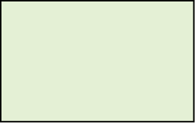

02
개발 목표 (3)
럼피스킨병에 적합한 생성형 AI 개발 (텍스트 생성/ 번역 / RAG)
Response
Model
Langchain
User
Retrieval Model
(jhgan/ko-sroberta-multitask)
Query
관련 문서 데이터
토크나이저
skt/kogpt-2-base-v사용
Model(pre-trained)
벡터 DB
chroma 이용
문서 데이터
-럼피스킨 긴급행동 지침서
-럼피스킨 발생농장 살처분 개선 방안
-럼피스킨 매개 흡혈곤충 방제 요령
-럼피스킨 백신 접종 요령
외 pdf 문서
사용자가 질문 입력시,
해당 질문과 유사한 문서를
검색으로 추출 후 응답 생성
문장 임베딩 모델
GPT-4 Turbo
jhgan/ko-sroberta-multitask 사용

Slide 9



03
기대 효과
고위험 지역 선별 및 대응
지역별 감염 추이 파악
발생 두수 예측을 통해 감염 가능성이 높은
지역을 선별하여 선제적 방역 대응이 가능하다.
전파율·속도 등 지역별 전파 경향을 시각화하여 확산이 빠른 지역을 조기에 인지하고
대응 시점을 앞당길 수 있다.
기대효과
정보 접근성 향상
생성형AI를 통해 축사 소독법,
예방법 등의 정보를 쉽게 확인할 수 있어 농가의 정보 접근성이 높아진다.

Slide 10


04
향후 계획
LLAMA 3.1 기반 챗봇 서비스 강화
전염병 예측 및 방역 관련 전문 데이터를 Fine-Tuning 하여 보다 정확하고 신뢰도 높은 정보를
제공할 수 있도록 한다.
읍.면.동 단위 세분화 정밀 예측
시.군.구 단위에서 나아가 읍.면.동 수준으로 감염 예측 정밀도를 높여 실제 농가 방역 의사결정에
직접 활용이 가능하도록 개선한다.
실시간 데이터 연동 체계
기상, 모기 지수, 축산 현황 등 외부 실시간 데이터를 연동하여 예측 정확도 및 신뢰도를
지속적으로 개선한다.

Slide 11
감사합니다
배윤주
2025.04.07

